Slide 1
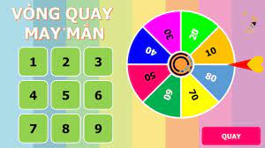
BÀI MỞ ĐẦU
HOÀ NHẬP VÀO MÔI TRƯỜNG MỚI
HOẠT ĐỘNG KHỞI ĐỘNG.

Slide 2
BÀI MỞ ĐẦU
HOÀ NHẬP VÀO MÔI TRƯỜNG MỚI
HOẠT ĐỘNG KHỞI ĐỘNG.
LUẬT CHƠI
Tên gọi trò chơi “ Vòng quay may mắn”
Bộ câu hỏi gồm 9 câu, tương ứng vơi 9 ô số trên vòng quay.
Học sinh xung phong lựa chọn và trả lời câu hỏi.
Trả lời đúng sẽ nhận được một phần quà hấp dẫn bằng
cách tự quay vòng quay may mắn.
TRÒ CHƠI VÒNG QUAY MAY MẮN

Slide 3


HOẠT ĐỘNG KHÁM PHÁ
NGHE – NÓI
CHIA SẺ CẢM NGHĨ VỀ MÔI TRƯỜNG THCS
PHIẾU HỌC TẬP
Think
Gợi ý | Ý kiến của em
Cảm xúc của em khi bước chân vào môi trường THCS là gì?
Em nhận thấy những thuận lợi cơ bản trong chặng đường mới này của mình là gì?
Đâu là những khó khăn, thử thách đối với em?

Slide 4
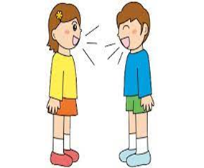


HOẠT ĐỘNG KHÁM PHÁ
NGHE – NÓI
CHIA SẺ CẢM NGHĨ VỀ MÔI TRƯỜNG THCS
Pair
Trao đổi suy nghĩ của mình với nhóm nhỏ (bàn) để hiểu hơn về những suy nghĩ của nhau.

Slide 5


HOẠT ĐỘNG KHÁM PHÁ
NGHE – NÓI
CHIA SẺ CẢM NGHĨ VỀ MÔI TRƯỜNG THCS
Share 1
Trao đổi suy nghĩ, cảm xúc với nhóm từ 4 thành viên trở lên

Slide 6


HOẠT ĐỘNG KHÁM PHÁ
NGHE – NÓI
CHIA SẺ CẢM NGHĨ VỀ MÔI TRƯỜNG THCS
Share 2
Trình bày suy nghĩ, cảm xúc trước lớp

Slide 7
ĐỌC
KHÁM PHÁ MỘT CHẶNG HÀNH TRÌNH….
HOÀN THIỆN BẢNG SAU
Những điều em đã biết về SGK Ngữ văn 6 | Những điều em mong đợi học được ở SGK Ngữ văn 6
… | …

Slide 8


TRẢI NGHIỆM CÙNG VĂN BẢN
Đọc phần giới thiệu sách.
+ Yêu cầu đọc to, rõ ràng.
+ Đọc đúng phần của mình.

Slide 9
TÌM HIỂU VĂN BẢN
1. Ý nghĩa tên sách: Chân trời sáng tạo.
Bộ sách là một thế giới rộng lớn, phong phú về tri thức mà các em thỏa sức khám phá và sáng tạo.
Khơi gợi ở các em niềm đam mê khám phá thế giới và theo đuổi những ý tưởng mới mẻ.
Tên bộ sách Chân trời sáng tạo gợi cho em suy nghĩ, liên tưởng gì?

Slide 10
TÌM HIỂU VĂN BẢN
1. Ý nghĩa tên sách: Chân trời sáng tạo.
2. Nội dung sách Ngữ văn lớp 6.
THẢO LUẬN NHÓM: 4 NHÓM
PHIẾU HỌC TẬP
Mạch kết nối | Các bài liên quan
Kết nối với thiên nhiên
Kết nối với cộng đồng.
Kết nối với chính mình

Slide 11
TÌM HIỂU VĂN BẢN
1. Ý nghĩa tên sách: Chân trời sáng tạo.
2. Nội dung sách Ngữ văn lớp 6.
Mạch kết nối | Các bài liên quan
Kết nối với thiên nhiên | Trò chuyện cùng thiên nhiên, Mẹ thiên nhiên, Vẻ đẹp quê hương.
Kết nối với cộng đồng. | Lắng nghe lịch sử nước mình, Miền cổ tích, Những góc nhìn cuộc sống, Gia đình thương yêu.
Kết nối với chính mình | Những trải nghiệm trong đời, Điểm tựa tinh thần, Nuôi dưỡng tâm hồn.

Slide 12
TÌM HIỂU VĂN BẢN
1. Ý nghĩa tên sách: Chân trời sáng tạo.
2. Nội dung sách Ngữ văn lớp 6.
3. Phương pháp học tập môn Ngữ văn
PHIẾU HỌC TẬP
Phương pháp học tập yêu thích | Giải thích

Slide 13
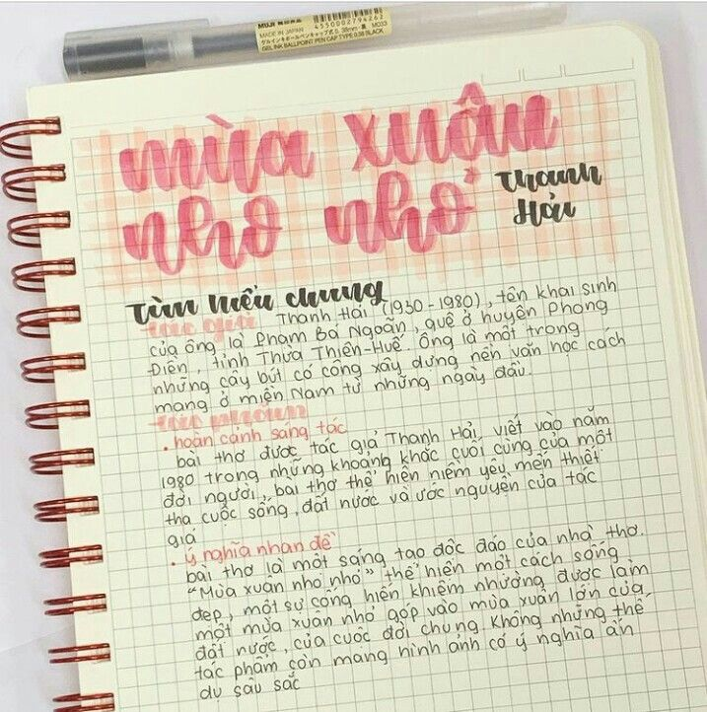
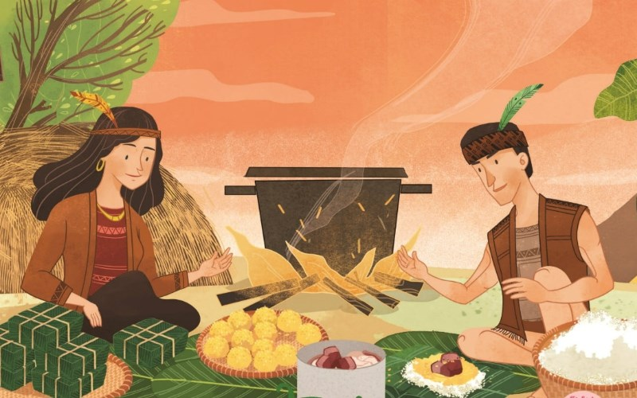


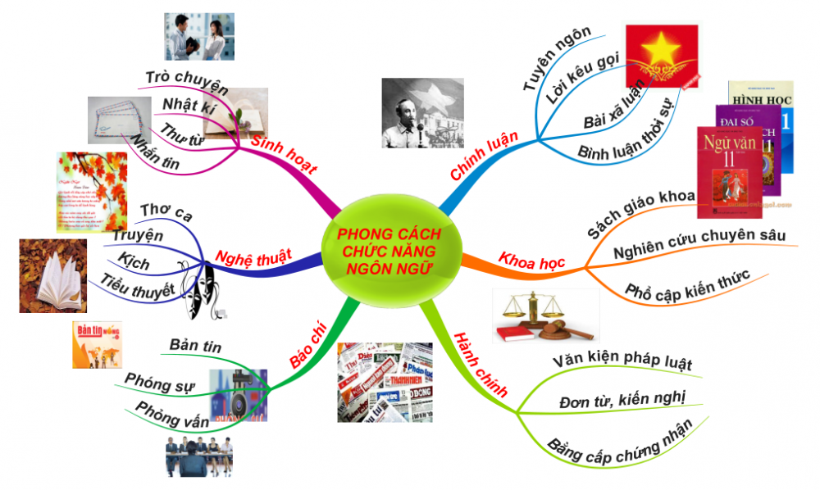

TÌM HIỂU VĂN BẢN
1. Ý nghĩa tên sách: Chân trời sáng tạo.
2. Nội dung sách Ngữ văn lớp 6.
3. Phương pháp học tập môn Ngữ văn
Sử dụng sổ tay Ngữ văn.
Sưu tầm video, clip, tranh ảnh, bài hát về bài học.
Tạo nhóm thảo luận môn học.
Làm thẻ thông tin.
Thực hiện các sản phẩm sáng tạo.
Câu lạc bộ đọc sách.

Slide 14
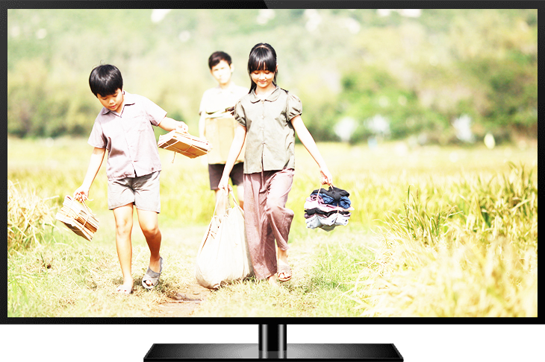
VIẾT
LẬP KẾ HOẠCH CÂU LẠC BỘ ĐỌC SÁCH
XEM VIDEO

Slide 15

VIẾT
LẬP KẾ HOẠCH CÂU LẠC BỘ ĐỌC SÁCH
Các em ạ! Việc hình thành thói quen cũng như nắm vững các kĩ năng đọc sách là yếu tố quan trọng để mỗi chúng ta tự học suốt đời. Trong nhiều hoạt động nhằm khuyến khích đọc sách, tổ chức câu lạc bộ đọc sách không chỉ là một hoạt động hữu ích, cần thiết mà còn mang đến cho các em những trải nghiệm thú vị!

Slide 16
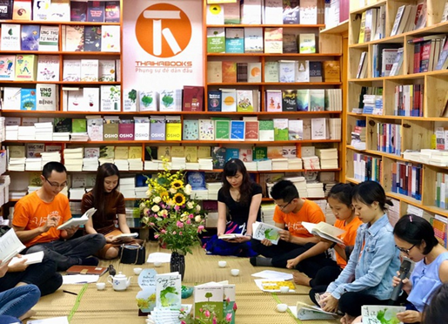

VIẾT
LẬP KẾ HOẠCH CÂU LẠC BỘ ĐỌC SÁCH
1. Câu lạc bộ đọc sách
Là một nhóm người có chung sở thích đọc sách, tìm hiểu thế giới tri thức từ sách.
Để câu lạc bộ hoạt động hiệu quả, cần phải lập kế hoạch hoạt động khoa học.

Slide 17

LẬP KẾ HOẠCH CÂU LẠC BỘ ĐỌC SÁCH
1. Câu lạc bộ đọc sách
2. Lập kế hoạch hoạt động cho câu lạc bộ đọc sách.
a. Phân tích mẫu kế hoạch – SGK
Trong quá trình đọc, mỗi thành viên được phân công một nhiệm vụ. Các nhiệm vụ này sẽ được thay đổi lần lượt qua các buổi sinh hoạt của câu lạc bộ.
Kế hoạch chi tiết, cụ thể về:
+ Nhiệm vụ của các thành viên
+ Hình thức sinh hoạt.
+ Thời gian.
+ Địa điểm.

Slide 18
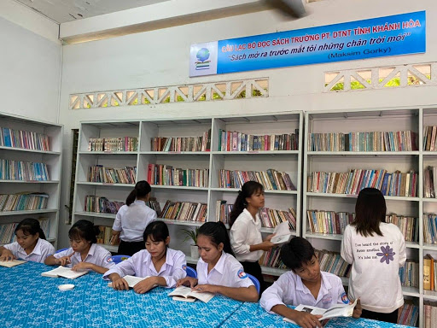
1. Câu lạc bộ đọc sách
2. Lập kế hoạch hoạt động cho câu lạc bộ đọc sách.
a. Phân tích mẫu kế hoạch – SGK
b. Kế hoạch sinh hoạt câu lạc bộ trao đổi về cuốn sách đã đọc.
HOẠT ĐỘNG NHÓM THỰC HIỆN NHIỆM VỤ SAU
 | Nhóm 1 | Nhóm 2 | Nhóm 3 | Nhóm 4
Trao đổi về nội dung | Người tìm từ hay. (Phiếu HT 1) | Người liên hệ. (Phiếu HT 2) | Người lập hồ sơ nhân vật. (Phiếu HT 3) | Người vẽ hình ảnh. (Phiếu HT 4)

Slide 19
LẬP KẾ HOẠCH CÂU LẠC BỘ ĐỌC SÁCH

Slide 20
LẬP KẾ HOẠCH CÂU LẠC BỘ ĐỌC SÁCH

Slide 21
LẬP KẾ HOẠCH CÂU LẠC BỘ ĐỌC SÁCH

Slide 22
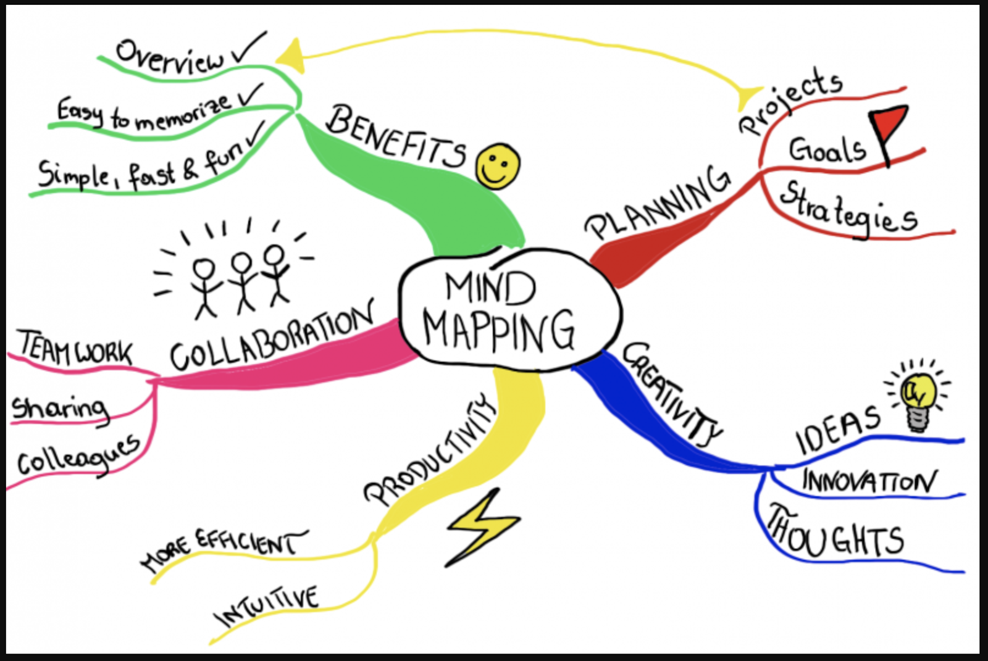
HOẠT ĐỘNG LUYỆN TẬP.
Lập sơ đồ tư duy về nội dung bài học

Slide 23

HOẠT ĐỘNG VẬN DỤNG
HOẠT ĐỘNG NHÓM
Thảo luận nhóm trong thời gian 5 phút
Đề xuất các phương pháp để học tốt môn Ngữ văn 6.

Slide 24
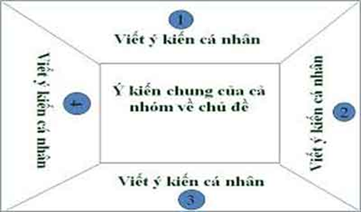
HOẠT ĐỘNG VẬN DỤNG
PHIẾU HỌC TẬP

Slide 25


BÁO CÁO SẢN PHẨM NHÓM:

Slide 26
HOẠT ĐỘNG VẬN DỤNG
1. Chuẩn bị đầy đủ phương tiện học tập:
a. Sách:
Bắt buộc: Sách giáo khoa (quyển tập 1 và tập 2)
Sách tham khảo: (Khuyến khích học sinh đọc thêm để mở rộng hiểu biết)
Ví dụ: + Truyện dân gian Việt Nam
+ Dế Mèn phiêu lưu kí – Tô Hoài
+ Tập thơ “Góc sân và khoảng trời” – Trần Đăng Khoa
...

Slide 27
HOẠT ĐỘNG VẬN DỤNG
1. Chuẩn bị đầy đủ phương tiện học tập:
a. Sách:
b. Chuẩn bị đủ vở ghi
3 quyển:
Vở trên lớp: ghi chép nội dung học trên lớp và những dặn dò cho bộ môn
Vở soạn: dùng để soạn phần nhiệm vụ ở nhà
Đối với truyện: tóm tắt văn bản (có thể làm miệng), tìm bố cục, trả lời câu hỏi trong SGK (theo khả năng tìm hiểu của bản thân)
Đối với thơ: không soạn tóm tắt, chỉ tìm bố cục, trả lời câu hỏi SGK
Vở bài tập: Làm bài tập của bài học Gv giao.

Slide 28
HOẠT ĐỘNG VẬN DỤNG
1. Chuẩn bị đầy đủ phương tiện học tập:
2. Sự chuẩn bài trước tiết học
Mang đầy đủ sách, vở bộ môn khi đến lớp;
Đọc bài (ít nhất 3 lần), soạn bài, làm bài đầy đủ trước khi đến lớp;
Tập kể lại truyện nhiều lần không nhìn vào sách, vở;
Sưu tầm tài liệu liên quan bài học (video, clip, hình ảnh, bài hát,...)
Thường xuyên đọc sách, báo, truyện, ... phù hợp với lứa tuổi và có tính nhân văn;
Cần đọc nhiều để mở rộng kiến thức, trau dồi vốn từ, mở rộng kiến thức;
Chia sẻ những thắc mắc, những tâm đắc cho bạn bè (qua mail, điện thoại, ...)

Slide 29

HOẠT ĐỘNG VẬN DỤNG
1. Chuẩn bị đầy đủ phương tiện học tập:
2. Sự chuẩn bài trước tiết học
Với Đọc hiểu văn bản:
Tóm tắt, nắm được nội dung, nghệ thuật;
Đọc thêm nguyên tác để hiểu rõ về đoạn trích.
Với Thực hành Tiếng Việt:
Thực hành nhiều bài tập;
Tìm thêm ví dụ.

Slide 30
HOẠT ĐỘNG VẬN DỤNG
1. Chuẩn bị đầy đủ phương tiện học tập:
2. Sự chuẩn bài trước tiết học
Với kĩ năng Viết:
Lập dàn ý, học cách viết theo từng thể loại (tự sự, miêu tả, biểu cảm, nghị luận, nhật dụng);
Tập viết nhiều để rèn kĩ năng tạo lập văn bản (viết từng đoạn vàviết thành bài).
Với kĩ năng Nói và nghe:
Tập điều chỉnh thái độ, cảm xúc và kĩ năng nói/nghe cho phù hợp; tích cực khắc phục các lỗi mắc phải.

Slide 31
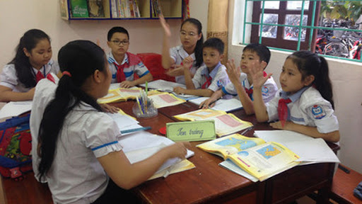
HOẠT ĐỘNG VẬN DỤNG
1. Chuẩn bị đầy đủ phương tiện học tập:
2. Sự chuẩn bài trước tiết học
3. Hoạt động trong lớp:
Ghi chép: HS ghi bài theo nội dung giáo viên trình bày trên bảng:
Trình bày theo phương pháp truyền thống.
Trình bày theo sơ đồ tư duy
Rèn luyện:
Cố gắng hiểu bài ngay trên lớp, nên hỏi lại GV hoặc bạn bè về những điều chưa nắm vững hoặc những thắc mắc có liên quan đến bài học;
Giải bài tập tại lớp.
Chia sẻ:
Tích cực tham gia chia sẻ (phát biểu, thảo luận, thuyết trình, ...);

Slide 32


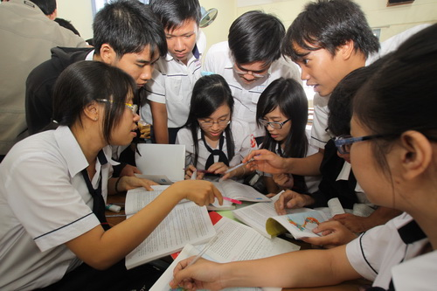

HOẠT ĐỘNG VẬN DỤNG
1. Chuẩn bị đầy đủ phương tiện học tập:
2. Sự chuẩn bài trước tiết học
3. Hoạt động trong lớp:
4. Hoạt động ngoại khoá và ngoài giờ lên lớp:
Tập quan sát, ghi nhận những điều quan sát được về thế giới quanh em;
Tham gia câu lạc bộ đọc sách của trường/lớp.
Nên có thói quen lập sổ tay văn học.
Học theo nhóm.

